Slide 1
«БЮДЖЕТ ДЛЯ ГРАЖДАН»
К решению Совета сельского поселения «Шошка» от 15.06.2022г. № 5-8/11 «Об исполнении бюджета сельского поселения «Шошка» за 2021 год»

Slide 2
Финансовое управление муниципального района «Княжпогостский
«Бюджет для граждан»-это документ, разрабатываемый в целях ознакомления граждан, не обладающих специальными знаниями в сфере бюджетного законодательства, с основными целями, задачами и приоритетными направлениями формирования и исполнения бюджета сельского поселения «Шошка»

Slide 3
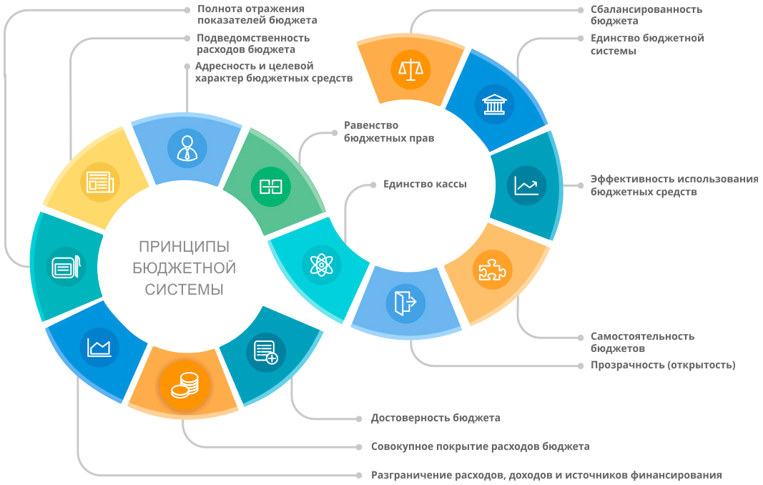
Финансовое управление муниципального района «Княжпогостский

Slide 4
Финансовое управление муниципального района «Княжпогостский
ОСНОВНЫЕ ПАРАМЕТРЫ ИСПОЛНЕНИЯ БЮДЖЕТА СЕЛЬСКОГО ПОСЕЛЕНИЯ «Шошка» за 2019-2021 годы.
Наименование показателя | 2019 год | 2020 год | 2021 год
1. Доходы всего, из них: | 3 622,287 | 3 742,303 | 6 797,542
Налоговые и неналоговые доходы | 364,058 | 131,280 | 163,318
Безвозмездные поступления | 3 258,229 | 3 606,423 | 6 634,225
2. Расходы, всего | 3 609,259 | 3 804,356 | 6 804,766
3. Дефицит (-), профицит (+) | 13,028 | -62,053 | -7,224

Slide 5
Финансовое управление муниципального района «Княжпогостский
Изменения в решение Совета сельского поселения «Шошка»
от 25.12.2020 г № 4-51/57 «О бюджете сельского поселения «Шошка» на 2021 год на плановый период 2022 и 2023 годов»
Доходы (первоначальный план)
3 652,518 тыс.руб.
3 145,298 тыс.руб.
Доходы (конечный план)
6 797,518 тыс.руб.
Налоговые и неналоговые доходы
138,20 тыс.руб.
Налоговые и неналоговые доходы
163,293 тыс.руб
25,093 тыс.руб.
Безвозмездные поступления
3 514,020 тыс.руб.
Безвозмездные поступления
6 634,225 тыс.руб.
3 120,205 тыс.руб.
Расходы (первоначальный план)
3 657,992 тыс.руб.
Расходы (конечный план)
6 808,877тыс.руб.
3 150,885 тыс.руб.

Slide 6
Финансовое управление муниципального района «Княжпогостский
Структура доходов бюджета сельского поселения «Шошка» за 2021 год

Slide 7
Финансовое управление муниципального района «Княжпогостский
Расходы бюджета сельского поселения «Шошка»
Расходы бюджета — это де­нежные средства, направляемые на финансовое обеспечение задач и функций государства и местного самоуправления.

Slide 8
Финансовое управление муниципального района «Княжпогостский
Доля программных и не программных
расходов в общем объёме расходов бюджета сельского поселения «Шошка»
В 2021 году на исполнение муниципальных программ запланировано 4 100,479 тыс.рублей, исполнено – 4 100,479 тыс.рублей. По непрограммным направлениям расходов запланировано 2 708,397 тыс.рублей, исполнено – 2 704,287 тыс.рублей.

Slide 9
Финансовое управление муниципального района «Княжпогостский
Исполнение бюджета
сельского поселения «Шошка» за 2021 год в разрезе муниципальных программ
Наименование программы | План | Исполнение | % исполнения
'МП "Развитие жилищно-коммунального хозяйства и повышение степени благоустройства сельского поселения "Шошка" | 3 651,197 | 3 651,197 | 100
'МП "Пожарная безопасность в населенных пунктах на территории сельского поселения "Шошка" | 449,282 | 449,282 | 100
Всего программные расходы | 4 100,479 | 4 100,479 | 100

Slide 10
Финансовое управление муниципального района «Княжпогостский
Расходы сельского поселения «Шошка»
за 2021 год по разделам классификации расходов бюджета Российской Федерации
Наименование | Рз | ПРз | Уточнённый план | исполнено
Всего |  |  | 6 808,877 | 6 804,766
ОБЩЕГОСУДАРСТВЕННЫЕ ВОПРОСЫ | 01 | 00 | 2 408,318 | 2 404,207
Функционирование высшего должностного лица субъекта Российской Федерации и муниципального образования | 01 | 02 | 762,669 | 762,185
Функционирование Правительства Российской Федерации, высших исполнительных органов государственной власти субъектов Российской Федерации, местных администраций | 01 | 04 | 1 487,532 | 1 483,906
Обеспечение деятельности финансовых, налоговых и таможенных органов и органов финансового (финансово-бюджетного) надзора | 01 | 06 | 0,634 | 0,634
Обеспечение проведения выборов и референдумов | 01 | 07 | 151,007 | 151,007
Другие общегосударственные вопросы | 01 | 13 | 6,475 | 6,475

Slide 11
Финансовое управление муниципального района «Княжпогостский
Расходы сельского поселения «Шошка»
за 2021 год по разделам классификации расходов бюджета Российской Федерации
Наименование | Рз | ПРз | Уточнённый план | исполнено
НАЦИОНАЛЬНАЯ БЕЗОПАСНОСТЬ И ПРАВООХРАНИТЕЛЬНАЯ ДЕЯТЕЛЬНОСТЬ | 03 | 00 | 10,80 | 10,80
Защита населения и территории от чрезвычайных ситуаций природного и техногенного характера, гражданская оборона | 03 | 10 | 10,80 | 10,80
НАЦИОНАЛЬНАЯ ЭКОНОМИКА | 04 | 00 | 438,482 | 438,482
Общеэкономические вопросы | 04 | 01 | 339,334 | 339,334
Транспорт | 04 | 08 | 99,148 | 99,148

Slide 12
Финансовое управление муниципального района «Княжпогостский
Расходы сельского поселения «Шошка»
за 2021 год по разделам классификации расходов бюджета Российской Федерации
Наименование | Рз | ПРз | Уточнённый план | исполнено
ЖИЛИЩНО-КОММУНАЛЬНОЕ ХОЗЯЙСТВО | 05 | 00 | 3 651,197 | 3 651,197
Жилищное хозяйство | 05 | 01 | 215,348 | 215,348
Благоустройство | 05 | 03 | 3 435,850 | 3 435,850
СОЦИАЛЬНАЯ ПОЛИТИКА | 10 | 00 | 300,080 | 300,080
Пенсионное обеспечение | 10 | 01 | 300,080 | 300,080

Slide 13
Финансовое управление муниципального района «Княжпогостский
КОНТАКТНАЯ ИНФОРМАЦИЯ
Финансовое управление муниципального района «Княжпогостский»
г. Шошка, ул. Дзержинского, 81
Начальник: Хлюпина Наталия Анатольевна
Телефон: (82139) 2-36-01
Исполнитель: Столбовская Кристина Анатольевна
Телефон: (82139)2-14-78
С информацией о бюджете можно ознакомиться на официальном сайте администрации муниципального района «Княжпогостский» «mrk11.ru»

